Slide 1
Tema 6 :
Circuitos de corriente continua
. Asociación de resistencias : serie y paralelo
. Reglas de Kirchoff : nodos y espiras
. Instrumentos de mediciones eléctricas
. Circuito R-C : carga y descarga

Slide 2

RESISTORES
¿Qué son?
Se denomina resistor al componente electrónico diseñado para introducir una resistencia eléctrica determinada entre dos puntos de un circuito eléctrico.

Slide 3
Resistores
Se encuentran en toda clase de circuitos, desde secadoras para el cabello y calentadores espaciales hasta circuitos que limitan o dividen la corriente, o reducen o dividen un voltaje.

Slide 4
¿Cómo se conectan?
1. Serie:

Slide 5
2. Paralelo:

Slide 6
3. Combinación de ambas:

Slide 7

¿Cómo se calcula la resistencia total del circuito?

Slide 8
¿Cómo se calcula la resistencia total del circuito en serie?
En un circuito en serie, la corriente I debe ser la misma en todos los resistores.
Al aplicar:
Entonces en cada resistor:

Slide 9
La suma de las tensiones dará:
Reordenamos la ecuación:
Por definición la relación: equivale a

Slide 10
Entonces, en un circuito en serie la resistencia total del circuito se obtiene:
Conclusión: En un circuito en serie, la RESISTENCIA EQUIVALENTE es la suma de la resistencias individuales de los resistores.

Slide 11
¿Cómo se calcula la resistencia total del circuito en paralelo?
En un circuito en paralelo las corrientes que pasan por los resistores no son necesariamente iguales, pero si la diferencia de potencial entre los bornes de los mismos, en cada resistor se obtiene:
La corriente total es:

Slide 12
Reordenamos la ecuación:
Por definición :
Entonces:
Conclusión: En un circuito en paralelo, el recíproco de
la RESISTENCIA EQUIVALENTE es igual a la suma de los recíprocos de las resistencias individuales.

Slide 13
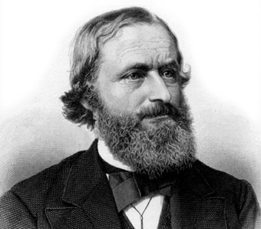
LEYES
DE
KIRCHOFF
Gustav Robert Kirchoff (1824-1887)
Físico Prusiano

Slide 14
Primera ley de Kirchoff o ley de los nudos (o nodos):
La suma algebraica de corrientes que entran a un nudo es igual a la suma de las que salen (todas las corrientes entrantes y salientes en un nudo suman 0).

Slide 15
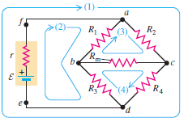
Segunda ley de Kirchoff o ley de las mallas (o espiras):
La suma de caídas de tensión en un tramo que está entre dos nudos es igual a la suma de caídas de tensión de cualquier otro tramo que se establezca entre dichos nudos.

Slide 16
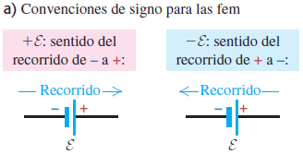
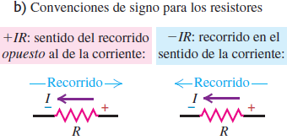
Para utilizar esta ley es necesario una convención de signos:
1. Primero suponga un sentido de corriente en cada ramal del circuito e indíquelo en el diagrama correspondiente.
2. En cualquier punto del circuito realice un recorrido imaginario de la espira sumando las fem y los RxI conforme a lo que encuentre.
3. La convención de signos a utilizar puede ser:

Slide 17
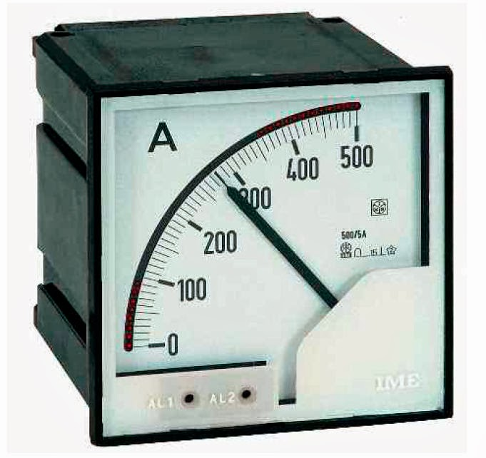
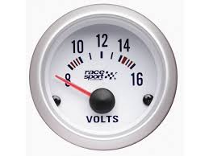
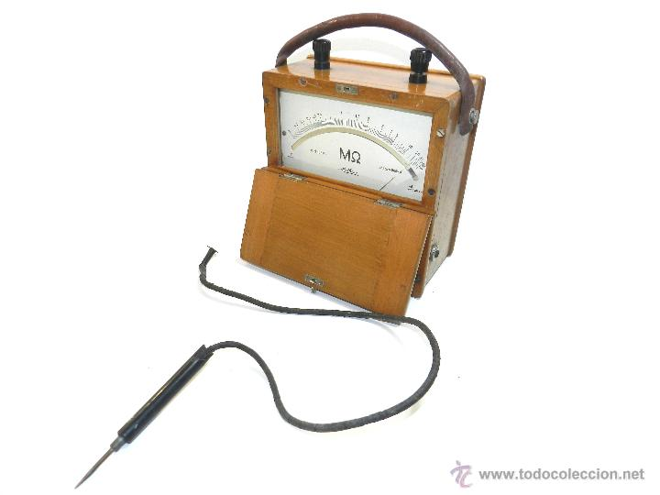
INSTRUMENTOS
DE MEDICIÓN
ELÉCTRICA

Slide 18
Galvanómetro de d´Arsonval

Slide 19
¿Para qué sirve?
Este instrumento (según su conexión) se lo utiliza para cuantificar tanto el voltaje (como voltímetro), la corriente (como amperímetro) y la resistencia eléctrica (como óhmetro).
COMO AMPERÍMETRO COMO VOLTÍMETRO

Slide 20
Conexiones internas de un amperímetro de bobina móvil
Conexiones internas de un VOLTímetro de bobina móvil

Slide 21
COMO ÓHMETRO

Slide 22
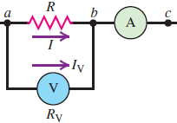
¿Cómo se conectan?
Como se muestra en la figura, el amperímetro se conecta en serie en el circuito eléctrico y el voltímetro se conecta en paralelo donde se quiere cuantificar la caída de tensión (en este caso entre los puntos “a” y “c”). Cabe recordar que la resistencia interna del amperímetro es muy pequeña y no influye considerablemente en la medición el voltímetro, entonces:

